Slide 1
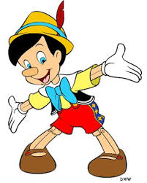
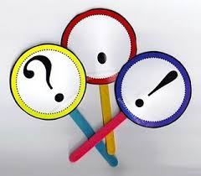
ИЗГОВОР ИЗЈАВНЕ, УПИТНЕ И УЗВИЧНЕ РЕЧЕНИЦЕ

Slide 2
Да ли сте некада размишљали о томе како изговарамо реченице. Нисмо размишљали ни о томе како од начина изговарања реченица зависи њихово значење.
О чему треба да размишљамо док говоримо, док изговарамо реченице?

Slide 3
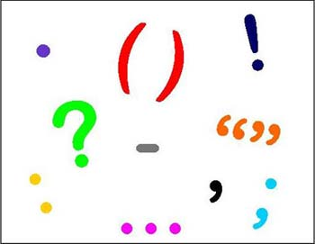
Правила за правилан изговор реченица:
Да правилно изговараш сваки глас.
Да правилно изговараш сваку ријеч и реченицу.
Да правилно наглашаваш одређене ријечи у реченици.
Да подижеш или спушташ глас у зависности од тога шта та речница значи...

Slide 4
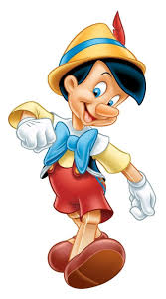
Изговор изјавних реченица
Јутрос је почео да пада снијег.
Изјавном реченицом се нешто изјављује па ћемо у складу с тим изговорити реченицу мирно, наглашавајући двије ријечи - јутрос и снијег.
Краћу паузу ћемо направити иза ријечи почео, а дужу иза ријечи снијег.

Slide 5
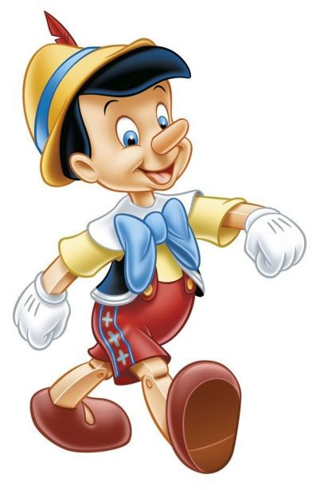
Изговор упитне реченице
Да ли је почео да пада снијег?
Упитном реченицом нешто питамо, тако да је изговарамо на начин да подигнемо глас и јаче нагласимо њен почетак односно израз Да ли.
Интонација односно висина гласа опада према крају.

Slide 6
Реченица може да гласи и:
Почео је да пада снијег?
У овом случају нема упитне ријечце ЛИ а, ипак је упитна реченица.
Изговор ове реченице је обрнут, она увијек има узлазну интонацију, тј. глас се према њеном крају подиже, узлази.

Slide 7
Изговор узвичне реченице
Почео је да пада снијег!
Узвичним реченицама изражавамо снажна осјећања па тако и та осјећања изражавамо начином изговарања реченица.
Изговарамо их снажно, готово узвикујемо, подешавамо јачину гласа снази осјећања која желимо да искажемо.
Глас се према крају пење, постаје све виши и виши.

Slide 8
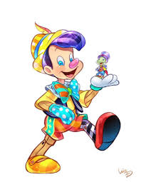
1. Изговори наглас реченице:
Душан је још мали. (изјавна реченица)
Је ли звијезда пала на тло? (упитна реченица)
Па то је цвијет! (узвична реченица)
Ове реченице се разликују по начину изговора
јер једне исказују неку тврдњу, друге питање а
треће исказују узбуђење.

Slide 9
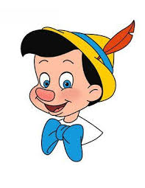
2.Читајмо заједно! Шта уочавамо?

Slide 10
ЗАДАТАК ЗА САМОСТАЛАН РАД:
Наведеним реченицама напиши одговарајуће реченичке знаке, а затим изговори реченице наглас и примијени правила која смо данас научили!
Поздрави баку и дједа
Маја је добила лутку
Бака прави пекмез
Шта смо данас цртали
Донеси ми свеску

